Slide 1


Název školy | ZŠ Zlonice, okres Kladno
Adresa školy | Komenského 305, Zlonice
Číslo projektu | CZ.1.07/1.4.00/21.3655, Moderní škola
Číslo materiálu v sadě | VY_12_INOVACE_27
Předmět | Český jazyk a literatura
Téma (název prezentace) | Kocour Modroočko I. – ilustrace a text
Autor | Mgr. Světlana Kopecká
Metodický popis (anotace) | Vhodné pro 2., 3. ročník ZŠ. Čtení s porozuměním. Na str. 2 děti postupným hádáním písmen skládají název knihy, ze které je ukázka. Při kliknutí na otazník kontrola. Str. 4 – 6: k ilustraci jsou vždy tři texty, děti vybírají, který text přesně vystihuje ilustraci. Okamžitá zpětná vazba animacemi – při kliknutí na nesprávnou volbu text zmizí. Při volbě správné se text zvýrazní.

Slide 2
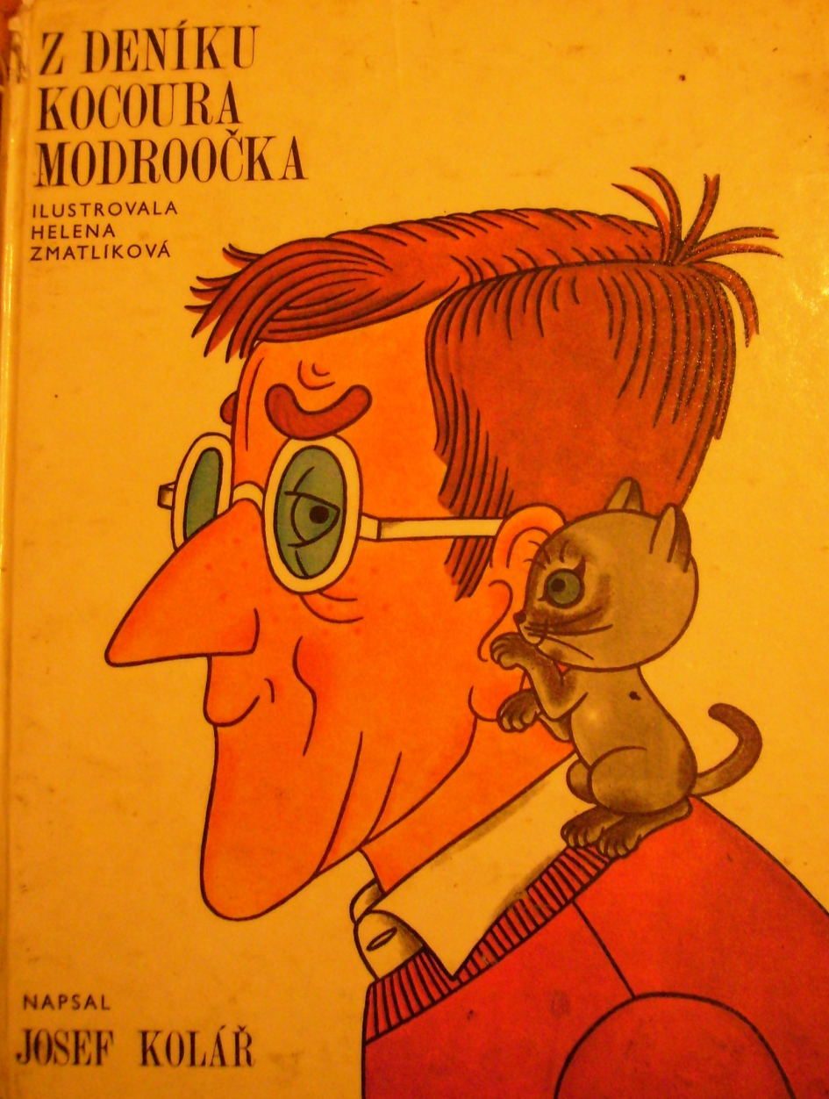

Hádej písmenka a pokus se zjistit, název knihy, ze které budeme pracovat.
Z
D
E
N
Í
K
U
K
O
C
O
U
R
A
M
O
D
R
O
O
Č
K
A
A
B
C
Č
D
E
F
G
H
I
J
K
L
M
N
O
P
Q
R
Ř
S
Š
T
U
V
Y
Z
Ž

Slide 3
DOBŘE SI PROHLÉDNI OBRÁZEK, POTOM POZORNĚ PŘEČTI VŠECHNY TEXTY.
URČI, KTERÝ TEXT PŘESNĚ VYSTIHUJE ILUSTRACI.

Slide 4
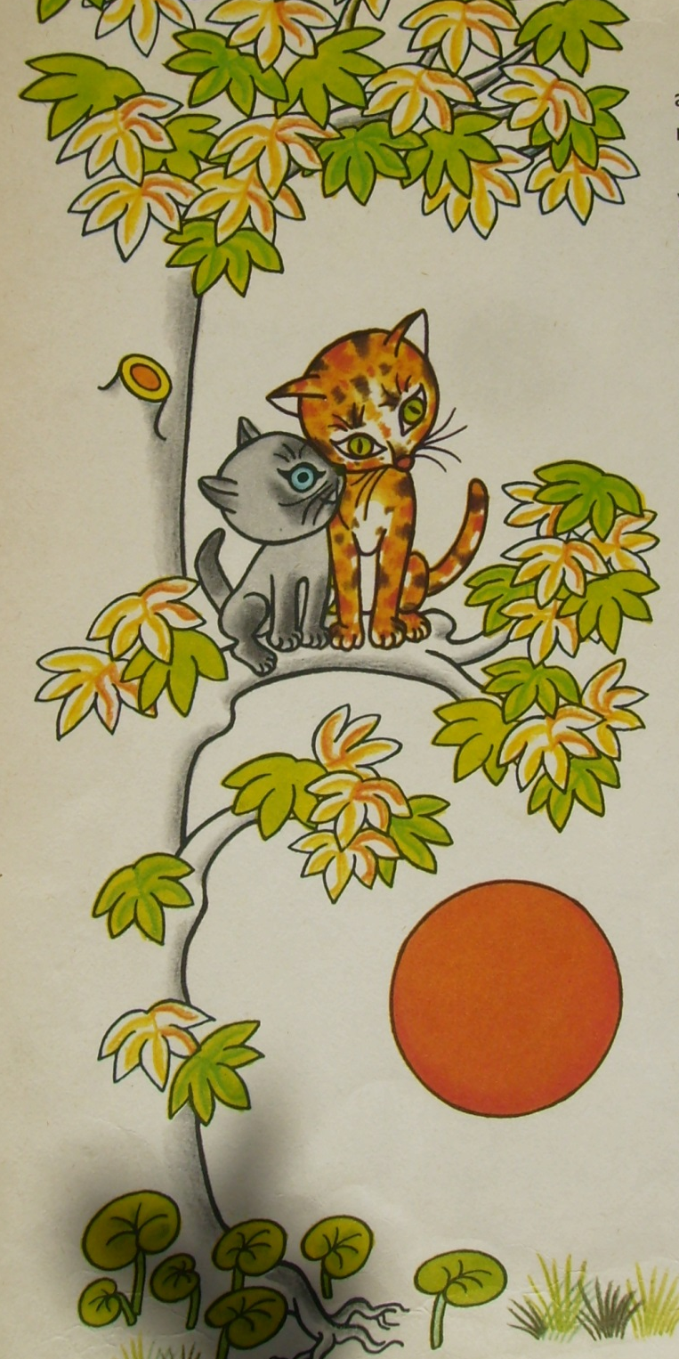

„To se musíš nejprve přikrčit!“ – a přikrčila se.
„Pak musíš nabrat dech!“ a nabrala dech, až se jí hřbet naježil.
„Teď musíš hodně vysoko vyskočit a přitom divoce a hodně zvláštně zakňučet a zabručet!“ - a zakňučela a zabručela a byla na stromě.
1
Jsi dobrý čtenář !
Tak jsem to zkusil. Skrčil jsem se, zabručel, vyskočil, zasekl drápky. To bručení mi šlo. Ale strom byl nahoře hladký, drápky mě nechtěly držet, spadl jsem.
„Jako zralá hruška,“ povídá Zelenoočka.
2
Seděli jsme vysoko a dívali se daleko do světa. Zelenoočka se dívala a předla. Já se díval docela vyjeveně a mlčel jsem. Myslel jsem na to, ona je tak moudrá, ale nikde nemá teplý pelíšek. A nikdo ji nepohladí. Bylo mi to moc líto. Přitiskl jsem se k ní, pohladil ji čumáčkem po krku a něžně ji vrněl do ouška.
3

Slide 5
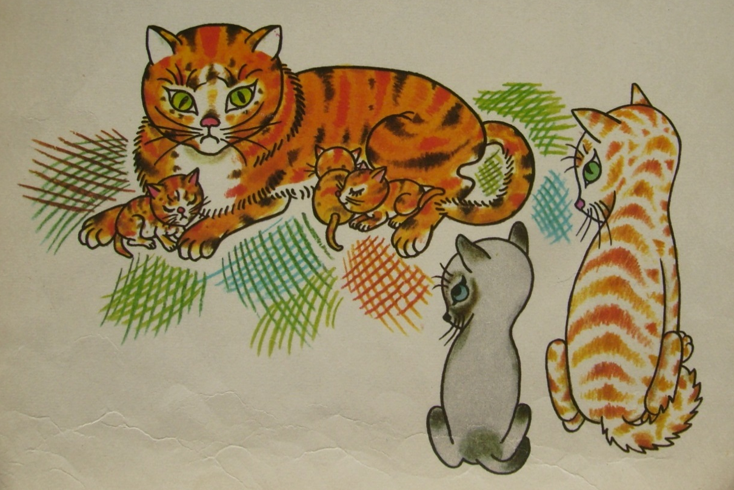

Ty Zrzundo, ta koťátka jsou ošklivá, viď? Vždyť ona jsou i slepá.“ Zelenoočka vyskočila a vlepila mi z každé strany jednu. Pak popadla do tlamičky to děťátko, které zrovna domyla a utíkala s ním pryč.
Jsi hlavička !
1
„Buď zdráva Zelenoočko! Jakpak se ti daří?“
Zelenoočka po mně otočila oči.
Vůbec nebyly zelené, ale celé tmavé, a řekla: „Buďte zdrávi, blíž ani krok!“ Tak jsme se slušně posadili, ocásky otočili kolem předních nožek a koukali
na ty kočičí děti.
2
Když jsme byli uvnitř, vedl mě do tmavého kouta a tam v pelíšku ze suché trávy ležela Zelenoočka. U ní kvikaly malé živé drobečky. Jednoho z nich Zelenoočka zrovna velmi důkladně myla.
3

Slide 6
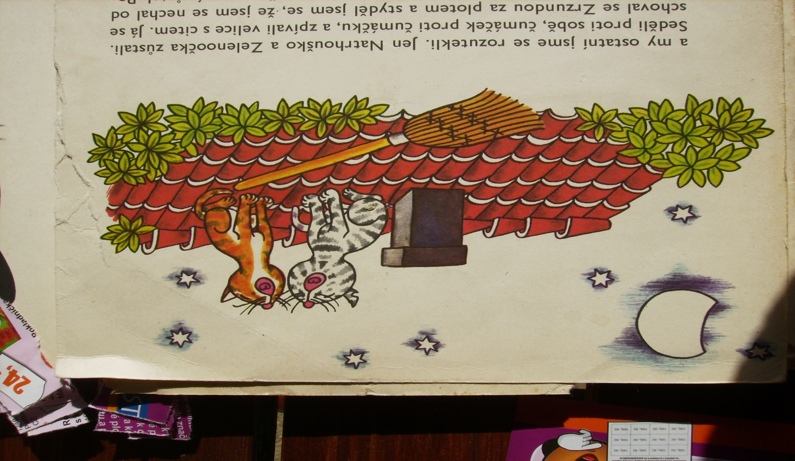

Jsi šikulka !
Bylo mi smutno, že teď sedí se Zelenoočkou sami dva a zpívají tenoučce a jemně, a bylo mi ještě víc smutno, když jsem viděl, jak Natrhouško položil Zelenoočce na krk svou hlavu.
1
Natrhouško ho odstrčil a zazpíval mocným hlubokým hlasem. Zelenoočka byla z toho celá pryč. A pak jsme spustili všichni najednou. Bylo to velice krásné.
2
My ostatní jsme se rozutekli. Jen Natrhouško a Zelenoočka zůstali. Seděli proti sobě, čumáček proti čumáčku a zpívali velice s citem.
3

Slide 7
Použité zdroje:
Obrázky jsou čerpány z archivu autora nebo z klipartu MS Office
Texty upravovány
Texty čerpány z knihy: KOLÁŘ, Josef. Z deníku kocoura Modroočka. Praha: Albatros, 1976, ISBN 13-631-KMČ-76 14/45.

Slide 8

Kdepak, tohle písmenko tam není

